Slide 1

FastDFS
宋传胜
chuansheng.song@langtaojin.com

Slide 2
之前采用的方式
NFS
备选的方案
  MooseFS/Ceph/GlusterFS/Lustre/OpenAFS
  TFS/Tahoe-LAFS/kosmosfs/weed-fs/nilestore
  Scalien/mogilefs…

Slide 3
FastDFS优点
学习成本低
成熟的python/java/php客户端
成熟的nginx模块
Raid1式的存储抗压力能力很强
Tracker特别轻量，不保存任何meta信息，不会有meta信息损坏的问题，而且跟其他的dfs相比访问非常快

Slide 4
FastDFS缺点
不支持fuse
要自己保存文件名和fastdfs文件名的映射关系
Raid1式的存储空间比较浪费
使用普通的文件系统保存小文件比较浪费（fastdfs也支持合并多个小文件到一个大文件）
删除比较麻烦

Slide 5
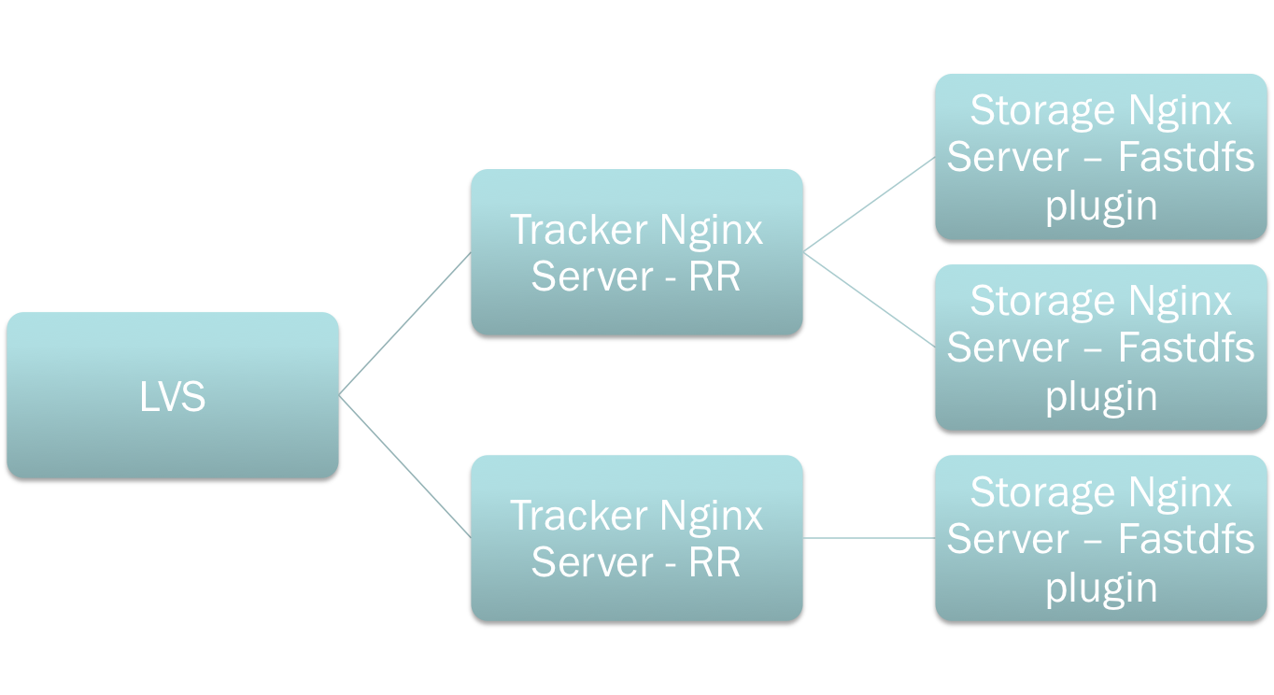
web架构

Slide 6
命令行工具
fdfs_monitor /etc/fdfs/client.conf
fdfs_delete_file / fdfs_download_file / fdfs_upload_file / fdfs_upload_file_with_group / fdfs_append_file / fdfs_test / fdfs_crcr32

Slide 7
Python API (upload)
from fdfs_client.client import Fdfs_client
fdfs_client = Fdfs_client('/etc/fdfs/client.conf')
ret = self.fdfs_client.upload_by_filename(thumb_filename)
if ret['Status'] == 'Upload successed.':
group_name = ret['Group name']
remote_file = ret['Remote file_id']

Slide 8
工程
fastdfs -- README.md
FastDFS – C++
fastdfs-nginx-module
fdfs_client-py-1.2.6
modules – 自动打包部署storage server/tracker server/tracker nginx/storage nginx/fastdfs client & lib
tools – 数据迁移工具

Slide 9
参考
分布式文件系统MFS、Ceph、GlusterFS、Lustre的比较
FastDFS注意事项 - chinacloud - 博客园

